Slide 1
Fundamentos de programación en Python
Ing. Víctor Hernández Arias
Diplomado Data Analytics

Slide 2
Temáticas
1. Operadores
Aritméticos
Lógicos
Relacionales
Asignación
2. Condicionales
If
Else
Elif
If anidado
3. Ciclos
For
While
4. Funciones
Funciones sin parámetros
Funciones con parámetros
5. Estructuras Especiales
Listas
Tuplas
Diccionarios
Conjuntos

Slide 3
1. Operadores
Los operadores son símbolos o palabras reservadas que permiten realizar operaciones entre uno o más valores o variables. En Python, los operadores se utilizan para realizar cálculos matemáticos, establecer comparaciones, asignar valores y evaluar condiciones lógicas. Son la base de toda estructura de programación, ya que permiten que el código ejecute acciones y tome decisiones. Python clasifica los operadores en varios tipos: aritméticos, lógicos, relacionales y de asignación, entre otros.

Slide 4
Operadores aritméticos
Los operadores aritméticos permiten realizar operaciones matemáticas básicas y son esenciales en cálculos de ingeniería, análisis de datos y simulaciones.
Estructura de código:
resultado = valor1 operador valor2
Operador | Descripción | Ejemplo
+ | Suma | a + b
- | Resta | a - b
* | Multiplicación | a * b
/ | División | a / b
// | División entera | a // b
% | Módulo (residuo) | a % b
** | Potencia | a ** b

Slide 5
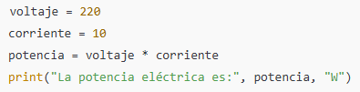
Ejemplo

Slide 6
Operadores lógicos
Los operadores lógicos se utilizan para combinar condiciones y obtener resultados Verdadero (True) o Falso (False). Son fundamentales en la toma de decisiones dentro de un programa.
Estructura de código:
resultado = condicion1 operador_logico condicion2
Operador | Descripción | Ejemplo
and | Devuelve True si ambas condiciones son verdaderas | a > 5 and b < 10
or | Devuelve True si al menos una condición es verdadera | a > 5 or b < 10
not | Invierte el valor lógico | not(a > b)

Slide 7
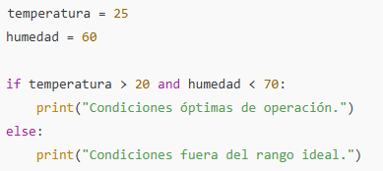

Ejemplo

Slide 8
Operadores relacionales
Los operadores relacionales comparan dos valores o expresiones y devuelven un resultado lógico (True o False).Son esenciales en condicionales y bucles, donde el programa necesita evaluar si una condición se cumple.
Estructura de código:
resultado = valor1 operador_relacional valor2
Operador | Descripción | Ejemplo
== | Igual a | a == b
!= | Diferente de | a != b
> | Mayor que | a > b
< | Menor que | a < b
>= | Mayor o igual que | a >= b
<= | Menor o igual que | a <= b

Slide 9
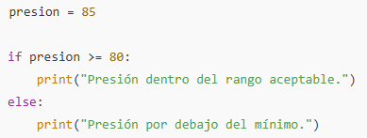

Ejemplo

Slide 10
Operadores de asignación
Los operadores de asignación se utilizan para dar un valor a una variable.Además del operador =, Python ofrece versiones combinadas que realizan una operación y asignan el resultado en una sola línea.
Estructura de código:
variable operador_asignacion valor
Operador | Descripción | Ejemplo
= | Asigna un valor | x = 10
+= | Suma y asigna | x += 2 → (x = x + 2)
-= | Resta y asigna | x -= 3 → (x = x - 3)
*= | Multiplica y asigna | x *= 4
/= | Divide y asigna | x /= 2
%= | Calcula el módulo y asigna | x %= 3

Slide 11

Ejemplo

Slide 12
2. Condicionales
Las estructuras condicionales permiten que un programa tome decisiones basadas en el cumplimiento o no de una condición. En Python, las condicionales se utilizan para ejecutar diferentes bloques de código dependiendo del resultado de una comparación lógica o relacional (Verdadero o Falso). Este concepto es esencial en ingeniería, donde los sistemas deben reaccionar a condiciones del entorno, valores de sensores, o límites de operación.

Slide 13
Condicional simple: if
La estructura if evalúa una condición; si esta se cumple (es True), se ejecuta el bloque de código asociado.Si no se cumple, el programa continúa sin ejecutar ese bloque.
Estructura de código
if condicion:
# bloque de código si la condición es verdadera

Slide 14
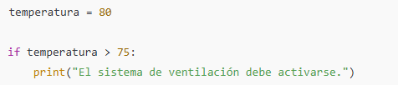
Ejemplo

Slide 15
Condicional doble: if - else
Permite ejecutar un bloque de código si la condición es verdadera (if) y otro diferente si es falsa (else).
Estructura de código
if condicion:
# bloque si la condición es verdadera
else:
# bloque si la condición es falsa

Slide 16
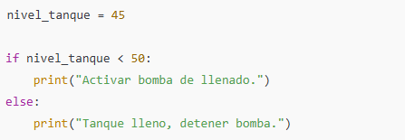
ejemplo

Slide 17
Condicional múltiple: if - elif - else
La estructura elif (abreviación de “else if”) permite evaluar múltiples condiciones en secuencia.El programa ejecuta el bloque correspondiente a la primera condición verdadera y omite las demás.
Estructura de código
if condicion1:
# bloque 1
elif condicion2:
# bloque 2
else:
# bloque 3

Slide 18
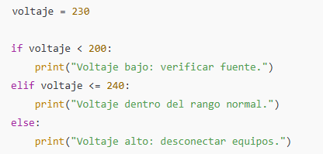
ejemplo

Slide 19
Condicional anidado (if dentro de if)
Un if anidado permite evaluar una condición dentro de otra, es decir, combinar decisiones jerárquicas. Se usa cuando el resultado de una primera evaluación requiere un análisis adicional.
Estructura de código
if condicion1:
if condicion2:
# bloque si ambas condiciones son verdaderas
else:
# bloque si solo la primera es verdadera
else:
# bloque si la primera condición es falsa

Slide 20
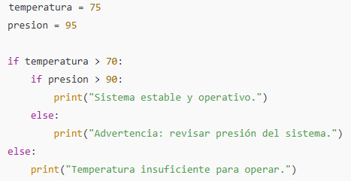
ejemplo

Slide 21
3. Ciclos
Los ciclos o bucles en programación permiten repetir un bloque de código varias veces sin necesidad de escribirlo manualmente.
En ingeniería y análisis de datos, los ciclos son muy útiles para procesar grandes volúmenes de información, realizar cálculos repetitivos, o automatizar tareas como mediciones, registros o simulaciones.
Python cuenta con dos estructuras principales de ciclo: for y while.

Slide 22
Ciclo for
El ciclo for se utiliza para recorrer una secuencia (como una lista, tupla, diccionario, cadena o rango de números) y ejecutar un bloque de código una vez por cada elemento. Es muy útil cuando se conoce cuántas veces se debe repetir la acción.
Estructura de código
for variable in secuencia:
# bloque de código a repetir

Slide 23
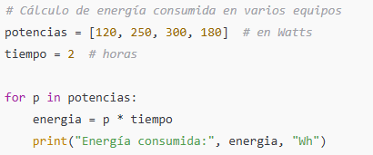

ejemplo

Slide 24
Ciclo while
El ciclo while ejecuta un bloque de código mientras una condición sea verdadera. Es útil cuando no se sabe de antemano cuántas repeticiones serán necesarias, pero existe una condición de parada.
Estructura de código:
while condicion:
# bloque de código

Slide 25
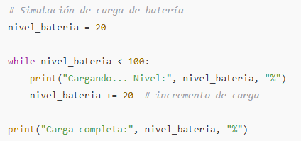
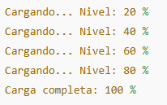
ejemplo

Slide 26
Uso de range() con ciclos
La función range() genera una secuencia de números que puede usarse con for para repetir una acción un número determinado de veces.
Estructura de código:
for i in range(inicio, fin, paso):
# bloque de código
inicio: número desde donde comienza la secuencia (por defecto 0).
fin: número donde se detiene (no se incluye).
paso: incremento entre valores (opcional).

Slide 27

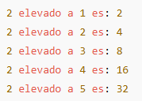
ejemplo

Slide 28
Instrucciones especiales: break, continue y pass
Python ofrece sentencias que modifican el comportamiento del ciclo:
Instrucción | Descripción | Ejemplo
break | Interrumpe el ciclo por completo | Salir de un ciclo cuando se cumpla una condición
continue | Salta a la siguiente iteración sin terminar el ciclo actual | Ignorar un valor o caso específico
Pass | No hace nada (se usa como marcador o placeholder) | Mantener una estructura vacía sin error

Slide 29
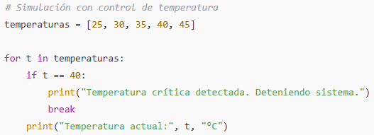

ejemplo

Slide 30
4. FUnciones
Una función es un conjunto de sentencias agrupadas bajo un nombre específico que se pueden reutilizar para realizar una tarea particular.
El uso de funciones permite organizar el código, reducir errores y facilitar su mantenimiento, lo cual es clave en proyectos de ingeniería o análisis de datos donde se repiten operaciones constantemente.

Slide 31
Funciones sin parámetros
Una función sin parámetros se utiliza cuando la operación no requiere datos externos; simplemente ejecuta las sentencias internas cada vez que es llamada.
Estructura de código:
def nombre_funcion():
# bloque de sentencias
def: palabra reservada que indica la definición de una función.
nombre_funcion: nombre asignado a la función (sin espacios).
() : paréntesis, pueden ir vacíos si no hay parámetros.
Dentro de la función se colocan las sentencias que se ejecutarán al llamarla.

Slide 32
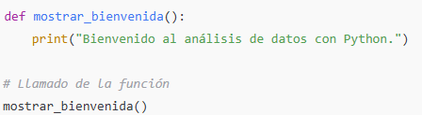
ejemplo

Slide 33
Funciones con parámetros
Las funciones con parámetros permiten enviar valores desde el programa principal a la función, para que los use en sus operaciones. Esto las hace más flexibles y reutilizables.
Estructura de código
def nombre_funcion(parametro1, parametro2):
# bloque de código

Slide 34
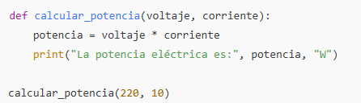
ejemplo

Slide 35
Funciones con retorno de valores
Las funciones también pueden devolver un resultado al programa que las llamó, usando la palabra clave return. Esto permite almacenar el resultado y reutilizarlo en otras operaciones.
Estructura de código:
def nombre_funcion(parametros):
# bloque de código
return valor

Slide 36
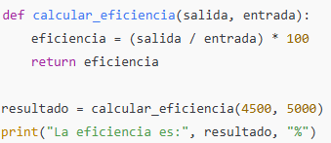
ejemplo

Slide 37
Parámetros posicionales y por defecto
Posicionales: los argumentos se asignan en el orden en que se pasan.
Por defecto: permiten definir valores predeterminados para los parámetros, que se usan si no se proporciona un argumento.
Estructura de código:
def nombre_funcion(param1, param2=valor_por_defecto):
# bloque de código

Slide 38
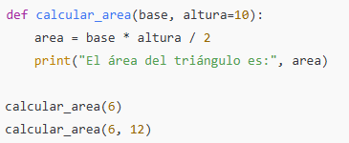

ejemplo

Slide 39
5. Estructuras especiales
Las estructuras especiales de datos en Python son contenedores que permiten almacenar, organizar y manipular colecciones de información. Son fundamentales para el análisis de datos y los proyectos de ingeniería, ya que facilitan el manejo de mediciones, registros, valores experimentales o características de elementos.
Python ofrece varias estructuras, entre las más importantes: listas, tuplas, diccionarios y conjuntos.

Slide 40
Comparación general de estructuras
Estructura | Modificable | Ordenada | Permite duplicados | Tipo de acceso | Ejemplo típico
Lista | ✅ Sí | ✅ Sí | ✅ Sí | Por índice | Serie de mediciones
Tupla | ❌ No | ✅ Sí | ✅ Sí | Por índice | Dimensiones o constantes
Diccionario | ✅ Sí | Parcial | ❌ No (claves únicas) | Por clave | Registro de datos
Conjunto | ✅ Sí | ❌ No | ❌ No | Iteración | Elementos únicos

Slide 41
Listas (list)
Una lista es una estructura ordenada y modificable que puede contener elementos de diferentes tipos (números, cadenas, booleanos, etc.). Permite agregar, eliminar y modificar elementos fácilmente.
Estructura de código:
nombre_lista = [elemento1, elemento2, elemento3]

Slide 42
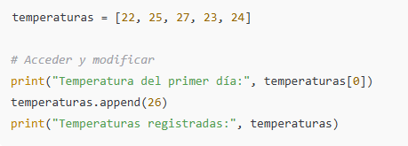

ejemplo

Slide 43
Tuplas (tuple)
Una tupla es similar a una lista, pero no se puede modificar (es inmutable). Se usa cuando se desea proteger los datos para evitar cambios accidentales, por ejemplo, constantes o parámetros fijos de diseño.
Estructura de código:
nombre_tupla = (elemento1, elemento2, elemento3)

Slide 44


Ejemplo

Slide 45
Diccionarios (dict)
Los diccionarios almacenan información en pares clave–valor. Cada elemento tiene una clave única que permite acceder a su valor de manera directa. Son muy útiles para manejar datos estructurados, como registros de equipos o bases de datos pequeñas.
Estructura de código:
nombre_diccionario = {
"clave1": valor1,
"clave2": valor2
}

Slide 46
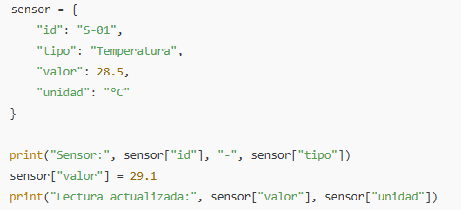

ejemplo

Slide 47
Conjuntos (set)
Un conjunto es una colección no ordenada y sin elementos duplicados. Es ideal para comparar conjuntos de datos, eliminar duplicados o identificar elementos únicos.
Estructura de código:
nombre_conjunto = {elemento1, elemento2, elemento3}

Slide 48
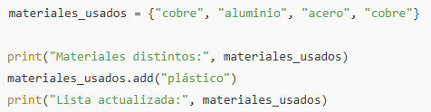

Ejemplo

Slide 49
¡Muchas gracias!

